Slide 1
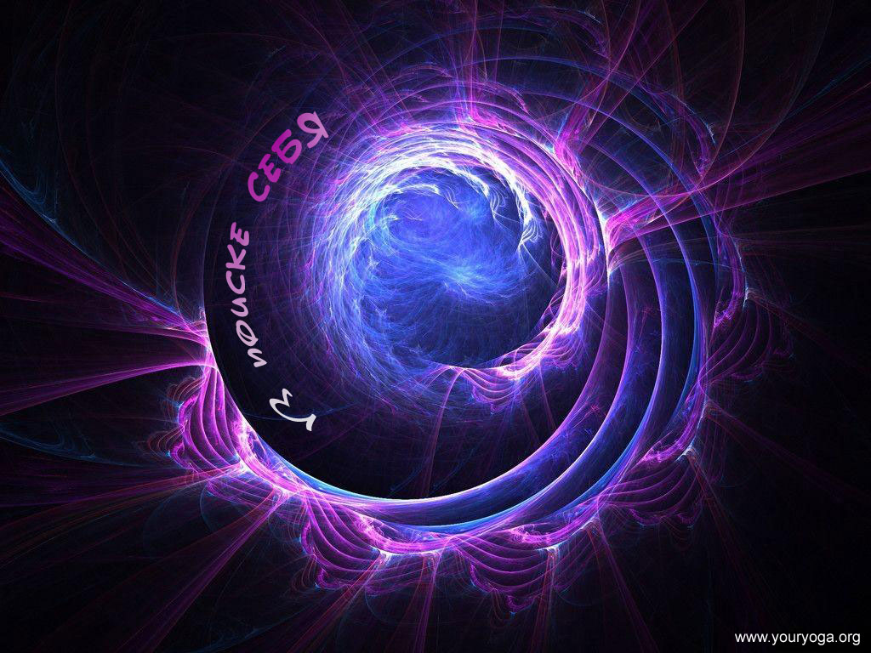
Высшее назначение математики … состоит в том, чтобы находить скрытый порядок в хаосе, который нас окружает.
Винер Н.
Числа Фибоначчи
1
1
2
3
5
8
13
21
1
1
2
3
5
13
21
8
34
. . .
ТПУ ИПР Томскк
Автор: Константин Шелепов
Преподаватель: Тарбокова Т.В.

Slide 2
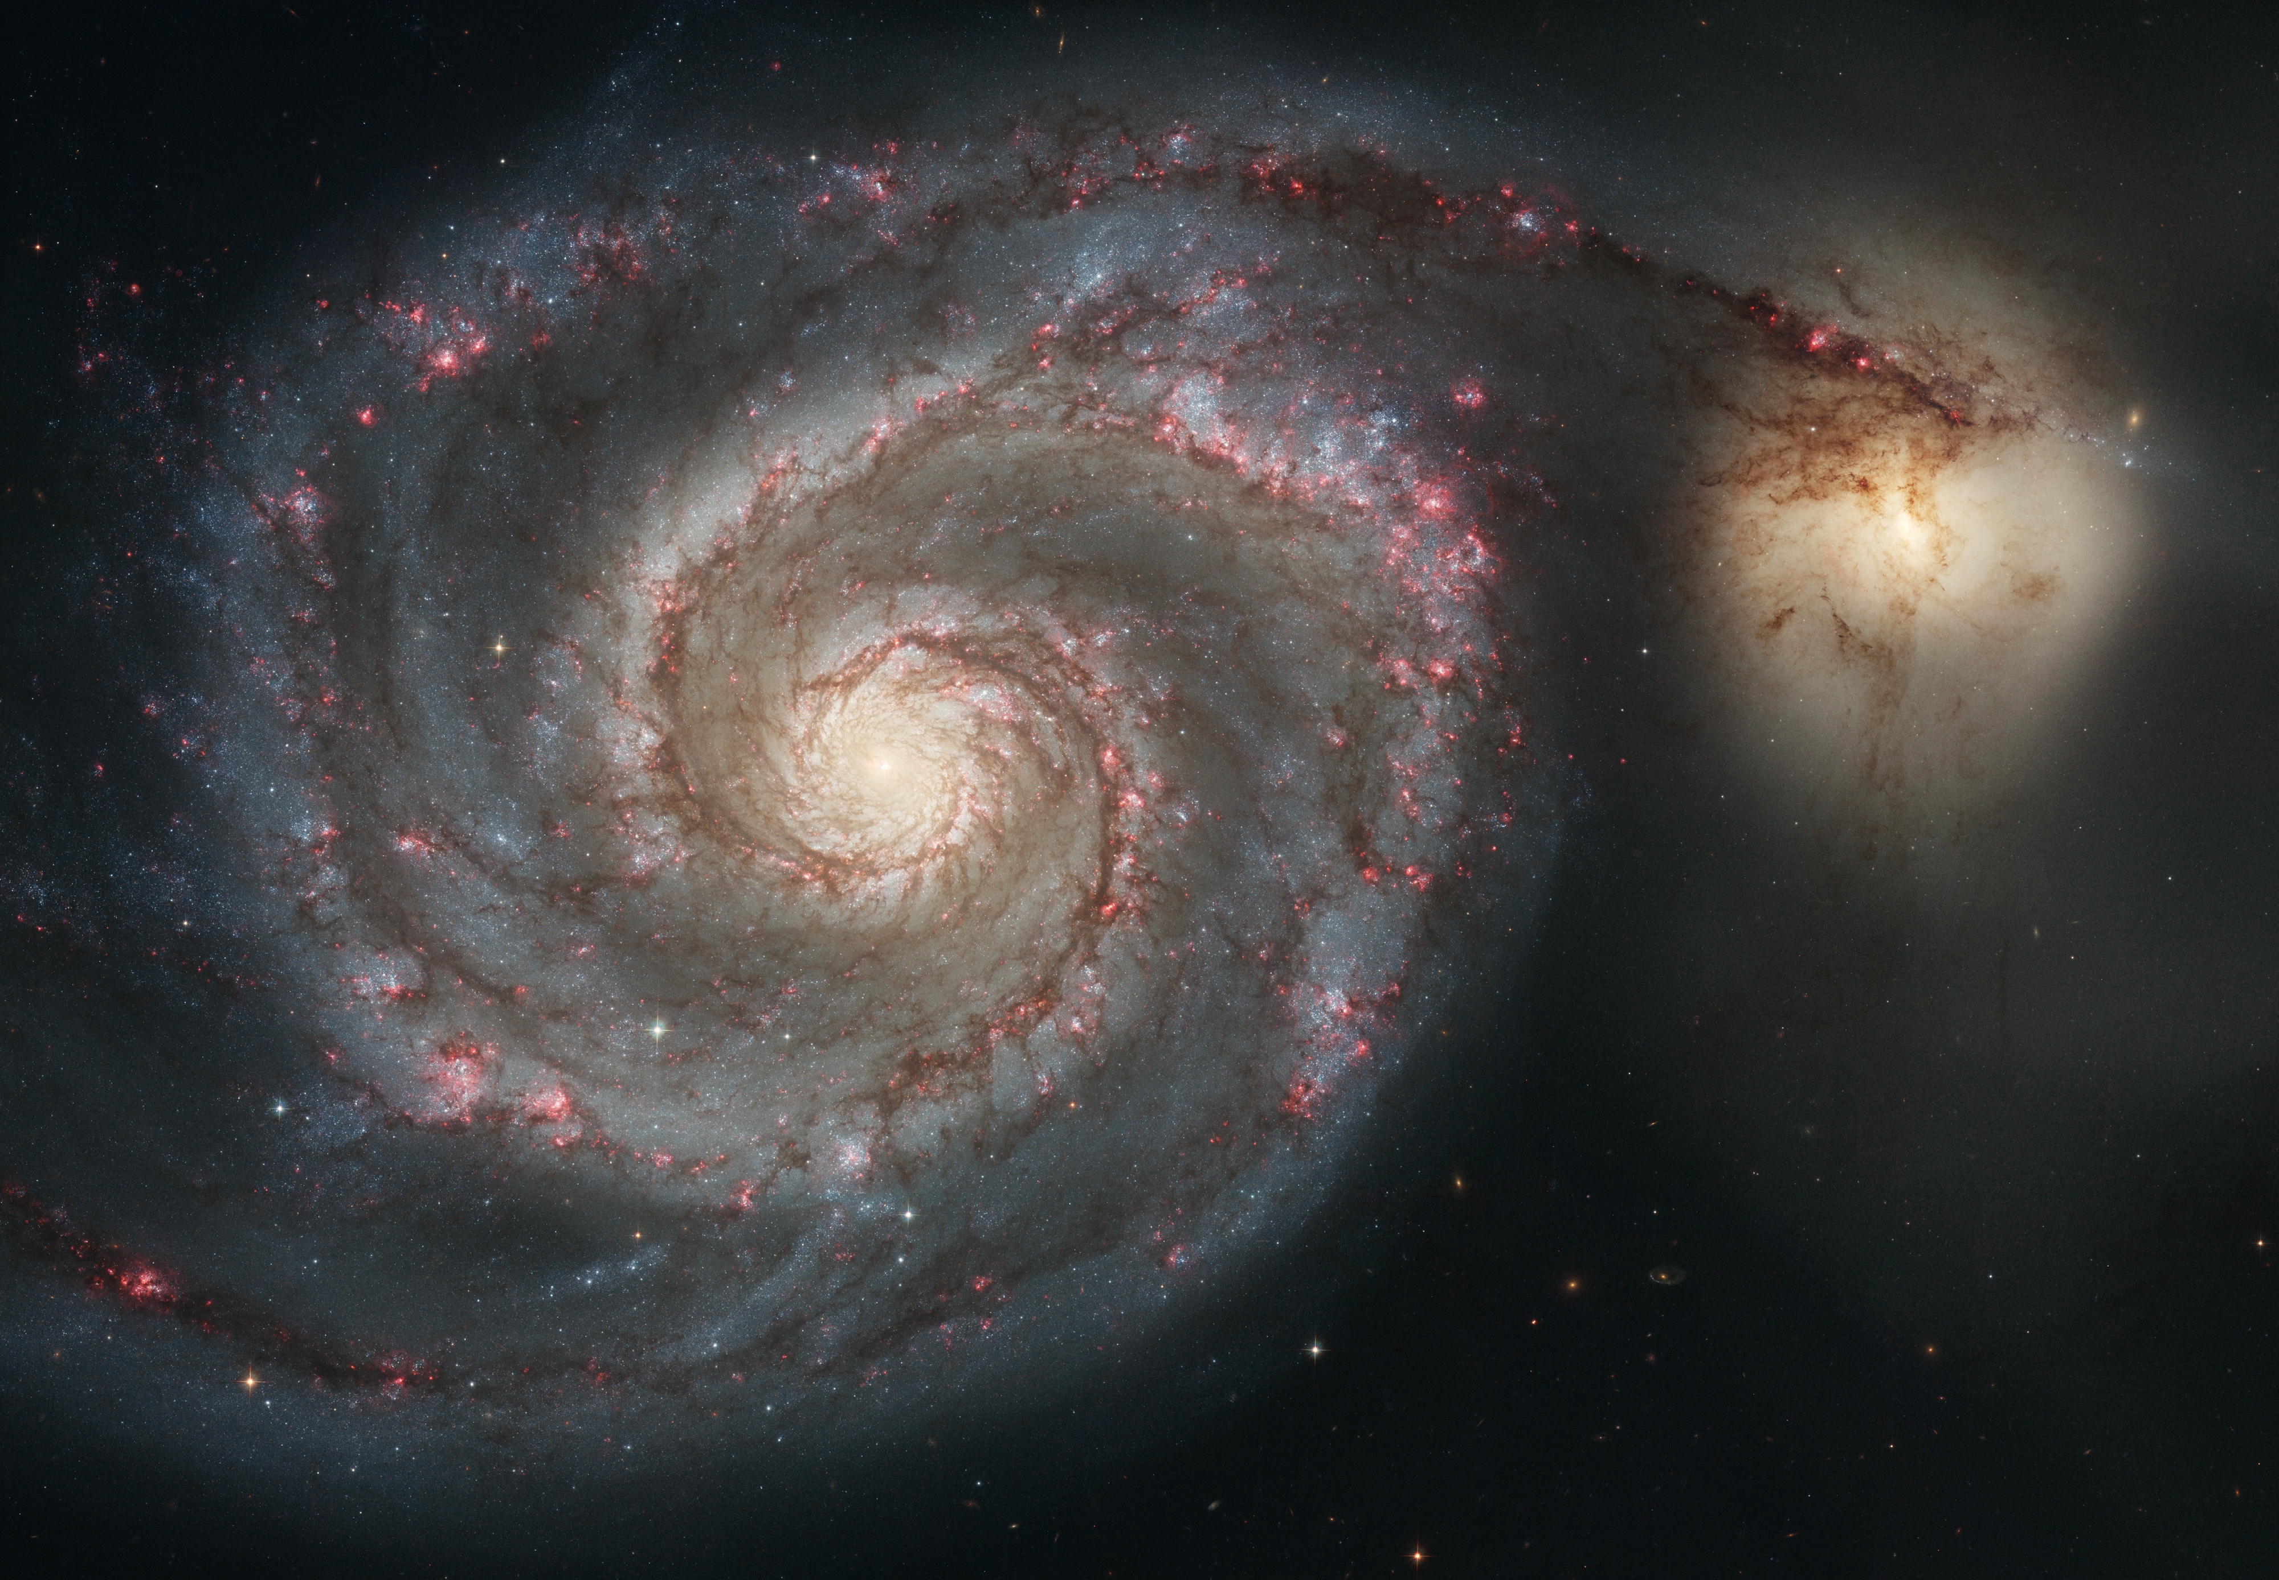
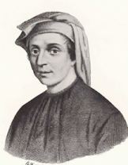
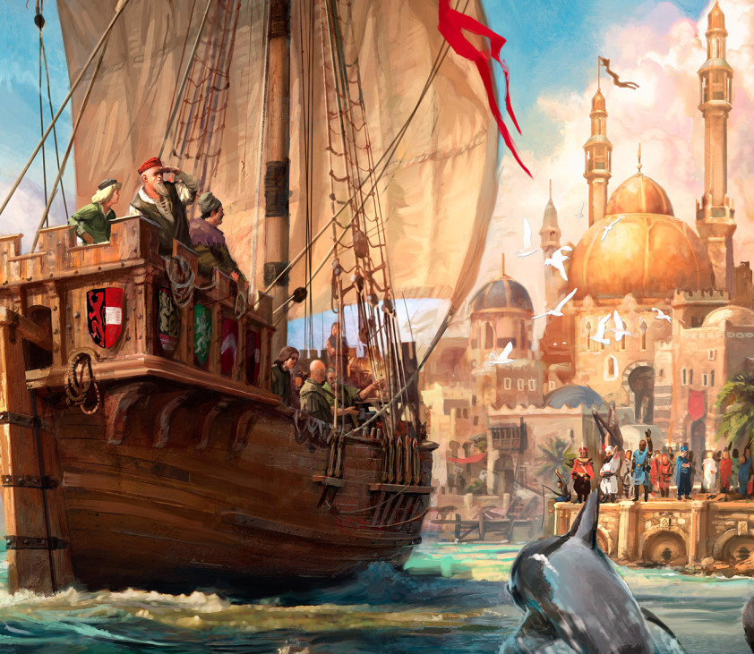
Величайшим математиком Европы в средние века был Леонардо из Пизы, в современности он больше известен как Фибоначчи.
Леонардо Пизанский
(Фибоначчи)
Около 1170 — 1250 г.
Его отец был купцом, и Леонардо много путешествовал с ним. В путешествиях он получил те знания, которые помогли ему в дальнейшей работе.

Slide 3
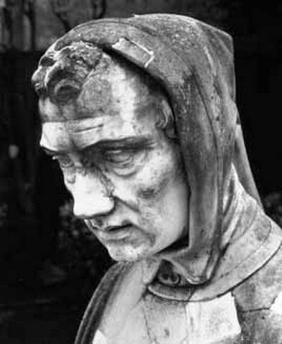
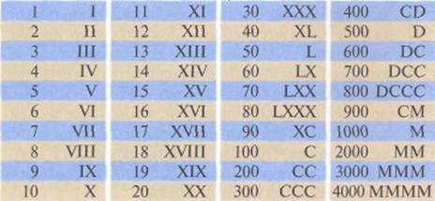
От арабов Леонардо узнал о существовании индийской ныне «арабской» десятичной системы счисления с ее позиционными обозначениями и нулем.
Арабская система счисления
0 1 2 3 4 5 6 7 8 9
Римская система счисления
В своем известном труде «Книга об абаке» Фибоначчи показывает превосходство десятичной системы над римской.
Памятник Леонардо

Slide 4

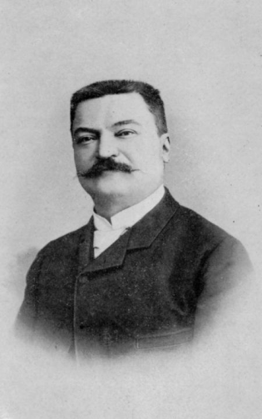
Задача про кроликов
- пара, не дающая потомство
- пара, дающая потомство
Эдуард Люка
1842 – 1891 г
Некто поместил пару кроликов в некоем месте, огороженном со всех сторон стеной, чтобы узнать, сколько пар кроликов родится при этом в течение года, если природа кроликов такова, что через месяц пара кроликов производит на свет другую пару, а рождают кролики со второго месяца после своего рождения.

Slide 5
Можно заметить закономерность, которая выполняется начиная с третьего месяца:
1-й месяц
1
3-й месяц – 1 + 1 = 2 пары;
4-й месяц – 1 + 2 = 3 пары;
5-й месяц – 2 + 3 = 5 пар;
6-й месяц – 3 + 5 = 8 пар и т.д.
2-й месяц
1
3-й месяц
2
4-й месяц
3
5-й месяц
5
6-й месяц
8

Slide 6
Каждое следующее число равно сумме двух предыдущих.
За 12 месяцев получится ряд чисел:
1, 1, 2, 3, 5, 8, 13, 21, 34, 55, 89, 144. Ответом задачи является число 144.
Последовательность чисел получаемая в этой задаче названа в честь Леонардо: Числа Фибоначчи

Slide 7
Таблица первых 40 чисел Фибоначчи
номер | число | номер | число | номер | число | номер | число
1 | 1 | 11 | 89 | 21 | 10 946 | 31 | 1 346 269
2 | 1 | 12 | 144 | 22 | 17 711 | 2 | 2 178 309
3 | 2 | 13 | 233 | 23 | 28 657 | 33 | 3 524 578
4 | 3 | 14 | 377 | 24 | 46 368 | 34 | 5 702 887
5 | 5 | 15 | 610 | 25 | 75 025 | 35 | 9 227 465
6 | 8 | 16 | 987 | 26 | 121 393 | 36 | 14 930 352
7 | 13 | 17 | 1 597 | 27 | 196 419 | 37 | 24 157 817
8 | 21 | 18 | 2 584 | 28 | 317 811 | 38 | 39 088 169
9 | 34 | 19 | 4 181 | 29 | 514 229 | 39 | 63 245 986
10 | 55 | 20 | 6 785 | 30 | 832 040 | 40 | 102 334 155

Slide 8
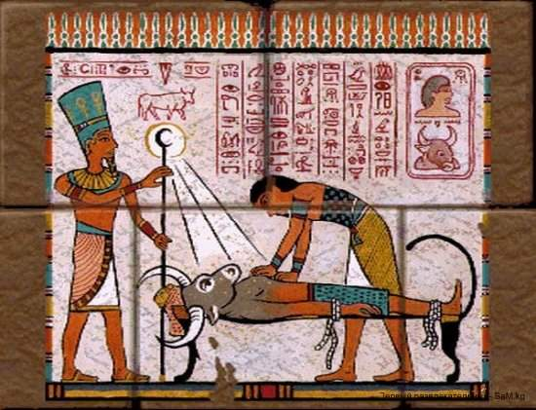
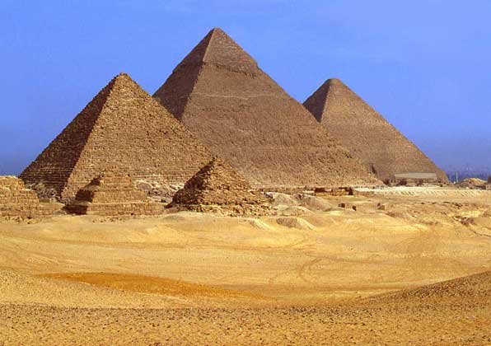
Числа Фибоначчи в древнем Египте
Пирамида построена так, чтобы площадь каждой из ее граней была равна квадрату ее высоты.
238,7 : 147,6 = 1, 618
Наблюдения показывают, что конструкция пирамиды основана на пропорции Ф=1,618.

Slide 9
Свойства чисел Фибоначчи
Последовательность чисел обладает многими свойствами.
Рассмотрим некоторые из них:
Найдем отношение числа ряда Фибоначчи к последующему:
1:1=1
1 : 2 = 0,5
2 : 3= 0,666…
3 : 5 = 0,6
5 : 8 = 0,625
8 : 13 = 0,615…
13 : 21 = 0,618
Отношение каждого числа к последующему более и более стремится к числу ф = 0,618 по увеличении порядкового номера.
Если найти отношения числа к предыдущему, то отношение каждого числа к предыдущему стремится к Ф =1,618 (обратному к 0,618).

Slide 10
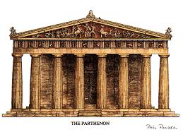
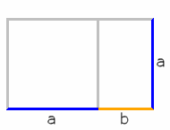
Золотое сечение и числа Фибоначчи
Золотым прямоугольником называют такой прямоугольник, у которого длина примерно в 1,6 раза больше ширины. Другими словами стороны прямоугольника образуют так называемое золотое сечение. Слово «сечение» обозначает «деление на части». Золотое сечение отрезка – деление непрерывной величины на две части в таком отношении, при котором меньшая часть так относится к большей, как большая ко всей величине.

Slide 11
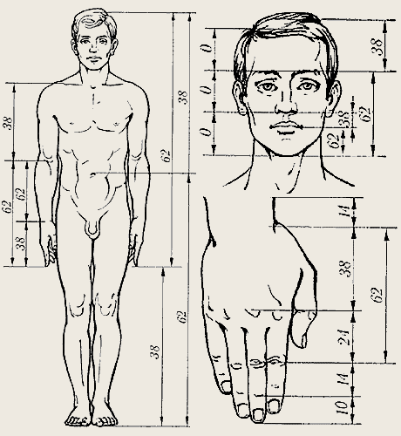
Золотое сечение и пропорции человеческого тела
Интересные закономерности наблюдаются, если связывать золотое сечение, числа Фибоначчи и строение человеческого тела.
Пропорции мужского тела колеблются в пределах среднего отношения 13: 8 = 1,625 и несколько ближе подходят к золотому сечению, чем пропорции женского тела, в отношении которого среднее значение пропорции выражается в соотношении 8: 5 = 1,6.

Slide 12
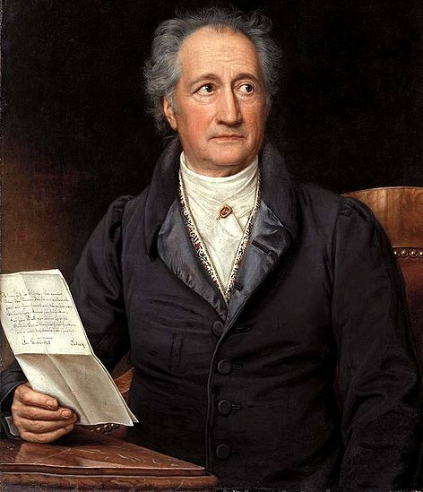
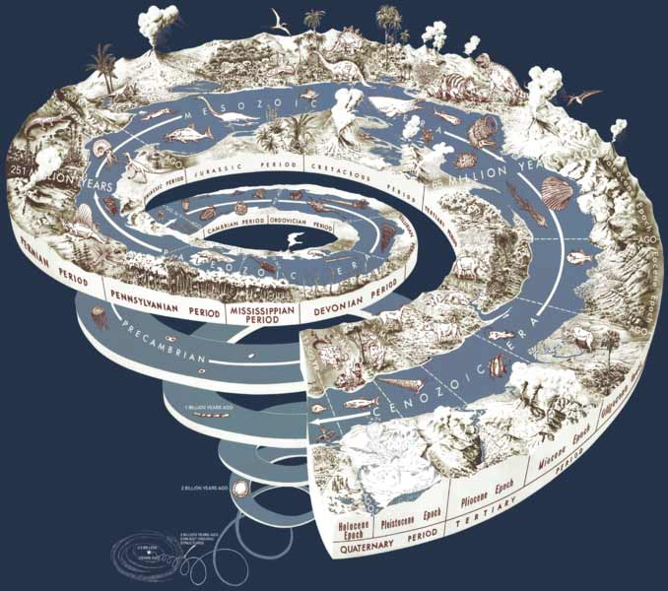
Спираль и числа Фибоначчи
Гёте называл спираль «кривой жизни».
Удивительно, что последовательность чисел Фибоначчи напрямую связана со спиральность в окружающем мире.

Slide 13
Спираль.
233
89
144
144
13
21
55
34

Slide 14
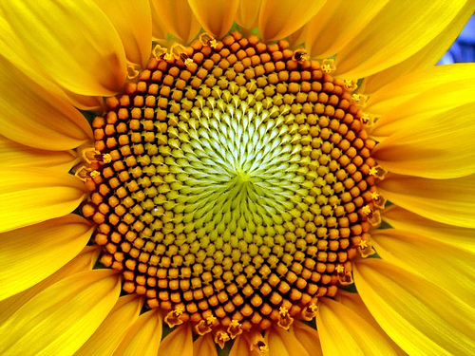

Slide 15
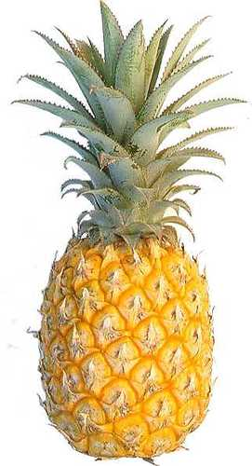
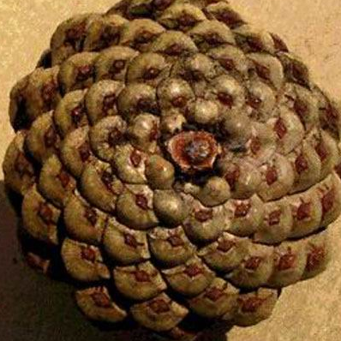
На многих шишках «чешуйки» расположены в трех спиралях, полого навивающихся на стержень шишки.
Хорошо видны эти же спирали и на ананасах: обычно их бывает 8 и 13

Slide 16
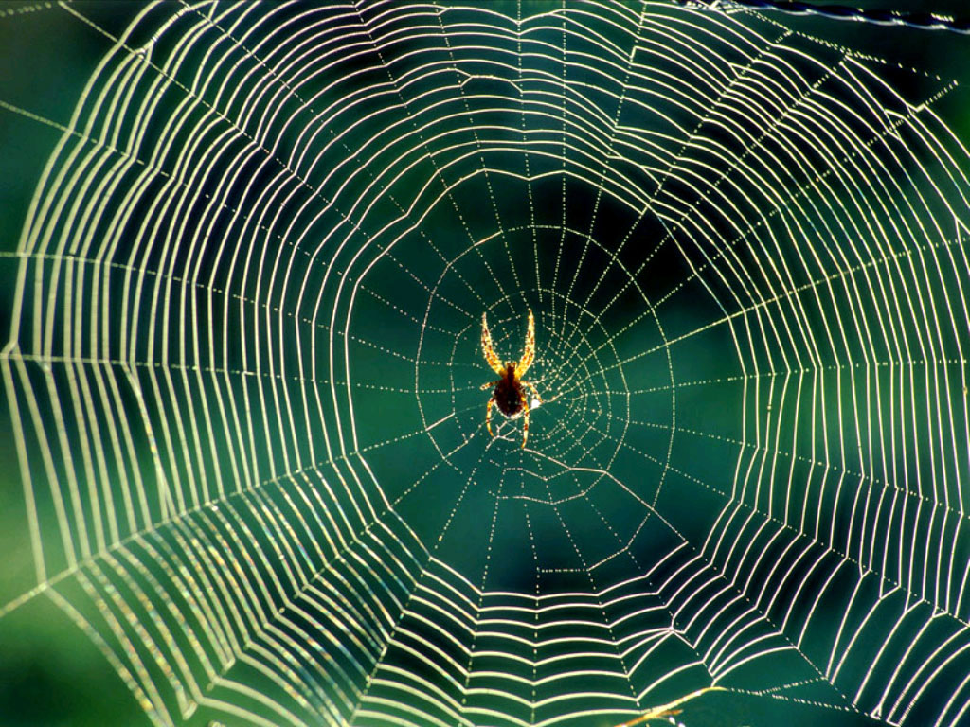
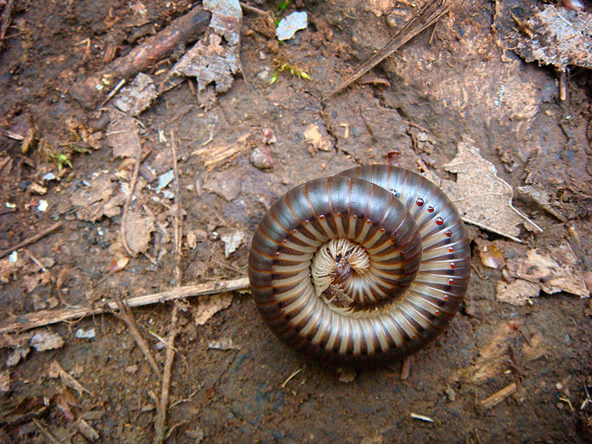
Рассмотреть спираль так же можно в паутине или в том, как свернулась сороконожка .

Slide 17
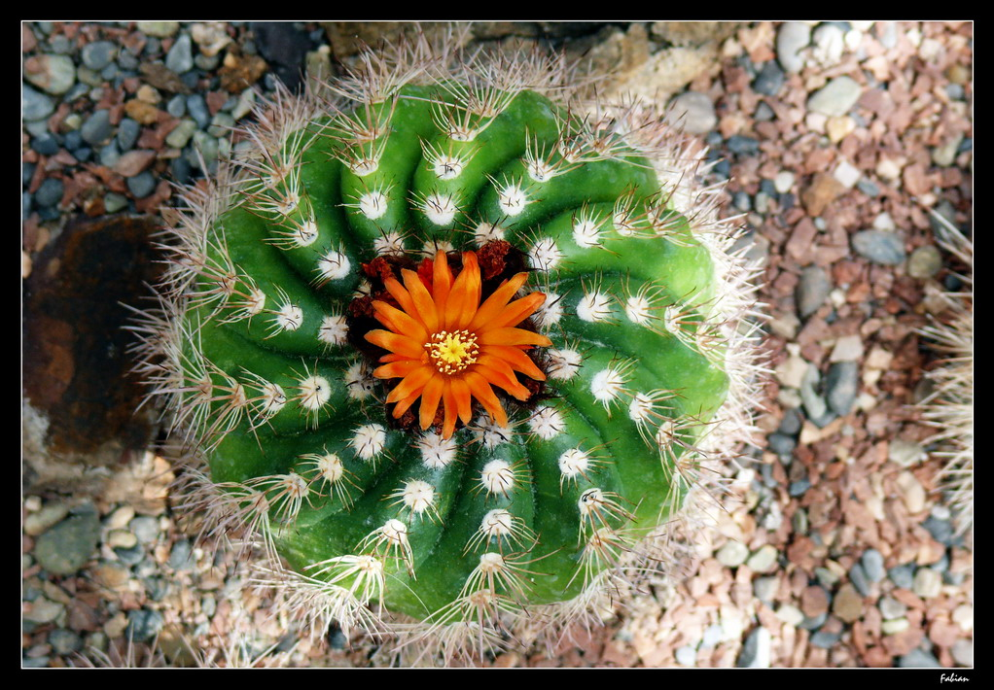
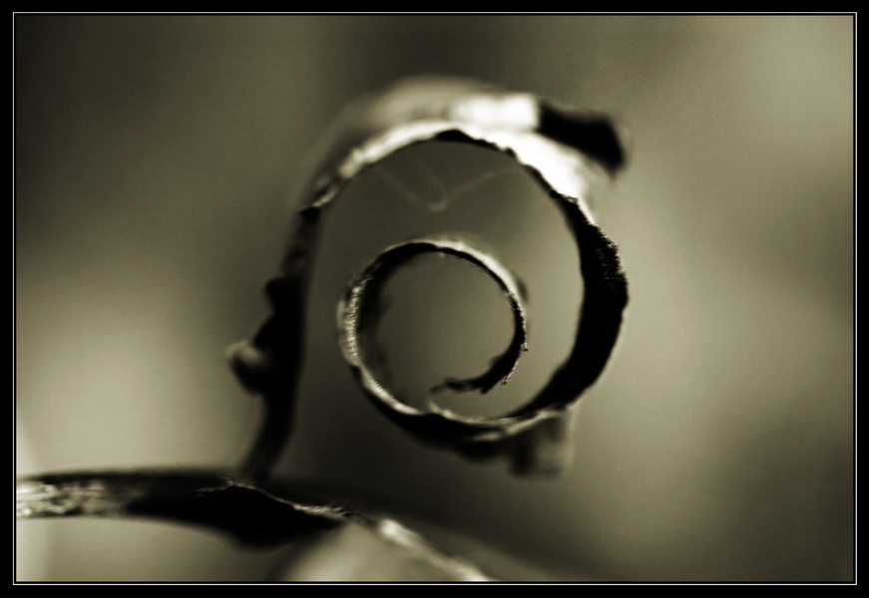
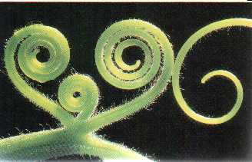
Если посмотреть на многие кактусы сверху, то можно и здесь обнаружить ту же спираль, усики огурца или свернувшийся лист также демонстрируют спиралеобразное строение.

Slide 18
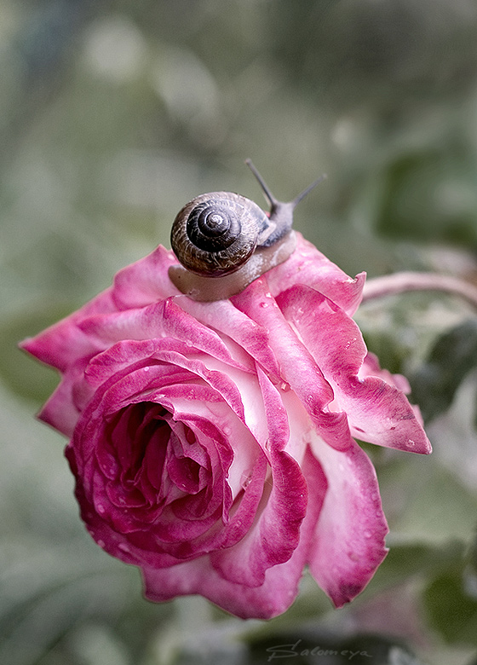
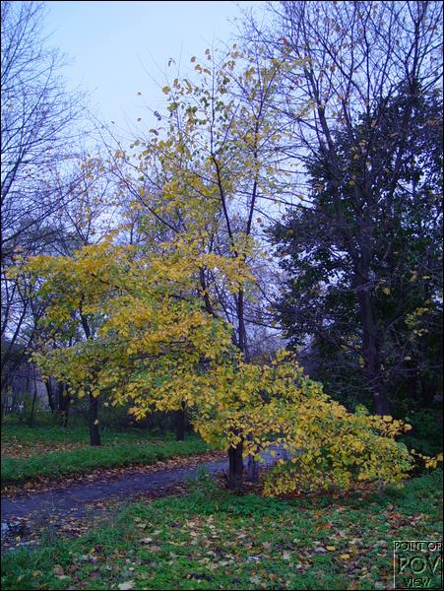
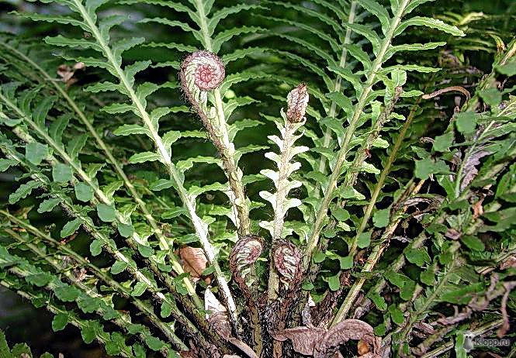
У многих сложноцветных (розы, маргаритки, ромашки) заметно, спиральное расположение отдельных цветков. Молодые побеги папоротника, закручены в спираль . Хорошо виден винтообразный рост веток дерева.

Slide 19
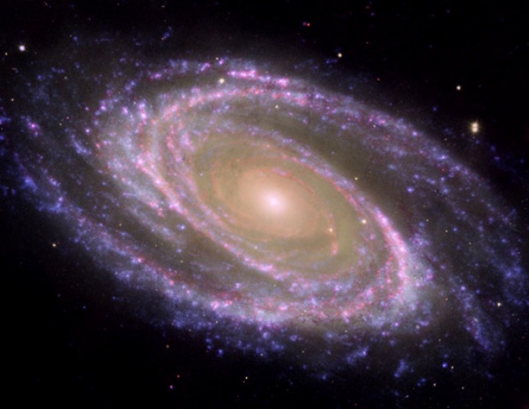
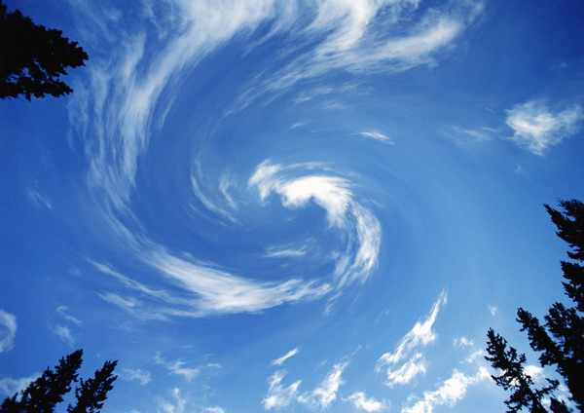
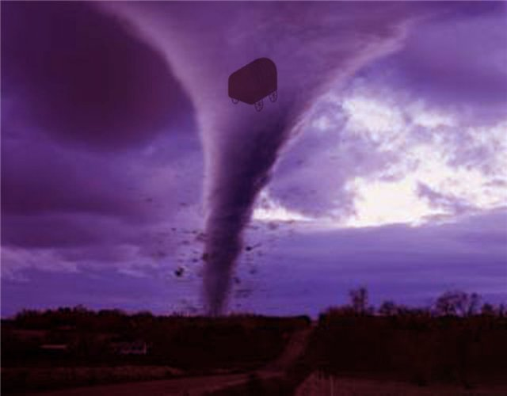
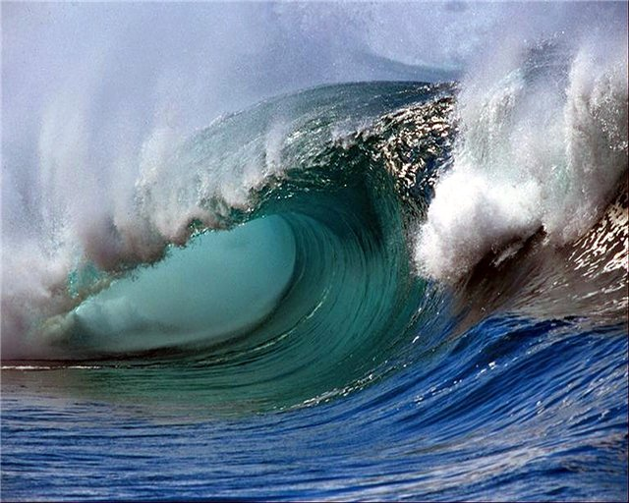
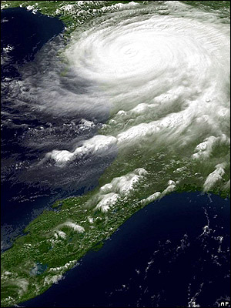
Можно увидеть спираль и в разных явлениях природы, например таких как: смерч, ураган, облака, морские волны. Наша галактика – это спираль.

Slide 20
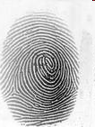
Оказывается спираль Фибоначчи есть и на отпечатке пальца.

Slide 21
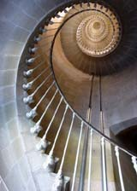
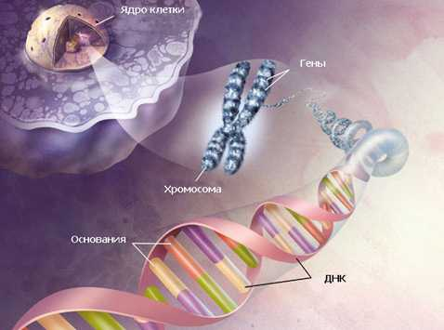
Даже ДНК человека это две свитые спирали.
Винты и спирали действительно на каждом шагу окружают нас.

Slide 22
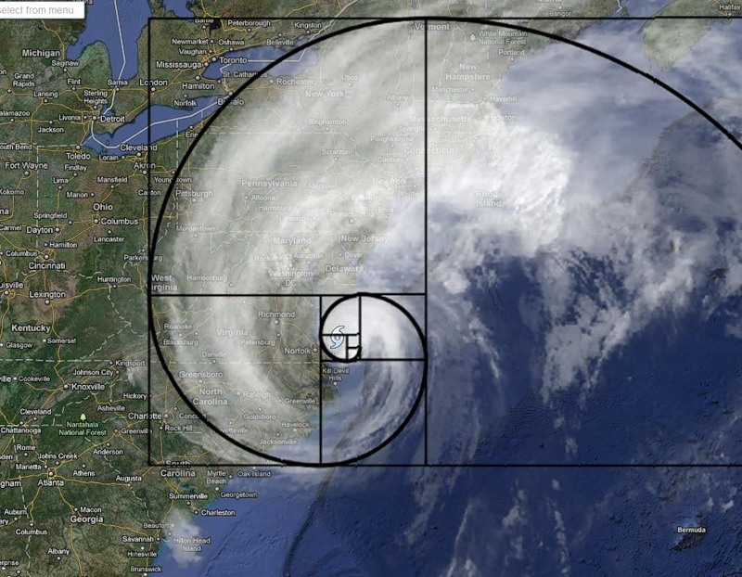

Slide 23
Треугольник Паскаля
Треугольник Паскаля | Номер строки | Возведение в степень двучлена
1 | 0 | (a +b)⁰ = 1
1 1 | 1 | (a +b)¹ = a + b
1 2 1 | 2 | (a +b)² =a²+ 2ab+ b²
1 3 3 1 | 3 | (a +b)³ =a³+ 3a²b + 3b²a+b³
1 4 6 4 1 | 4 | (a +b)⁴ =a⁴+4a³b+6a²b²+4ab³+b⁴
1 5 10 10 5 1 | 5 | (a +b)⁵=a⁵ +5a⁴b+10a³b² +10a² b³ +5ab⁴+b⁵
1 6 15 20 15 6 1 | 6 | и т. д.

Slide 24
Треугольник Паскаля
0 1 1 1 1 2 1 2 1 3 1 3 3 1 4 1 4 6 4 1 5 1 5 10 10 5 1 6 1 6 15 20 15 6 1 7 1 7 21 35 35 21 7 1 …………………………………
1
1
2
3
5
8
13
21

Slide 25
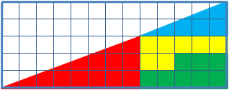
Парадокс с площадью

Slide 26
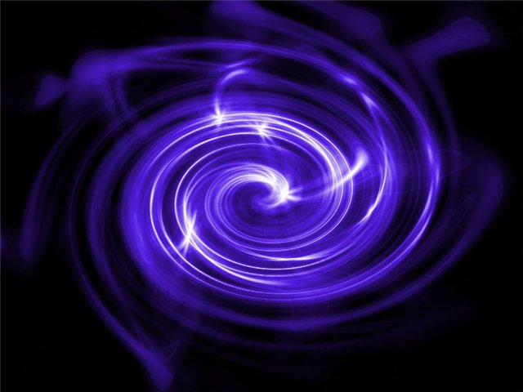
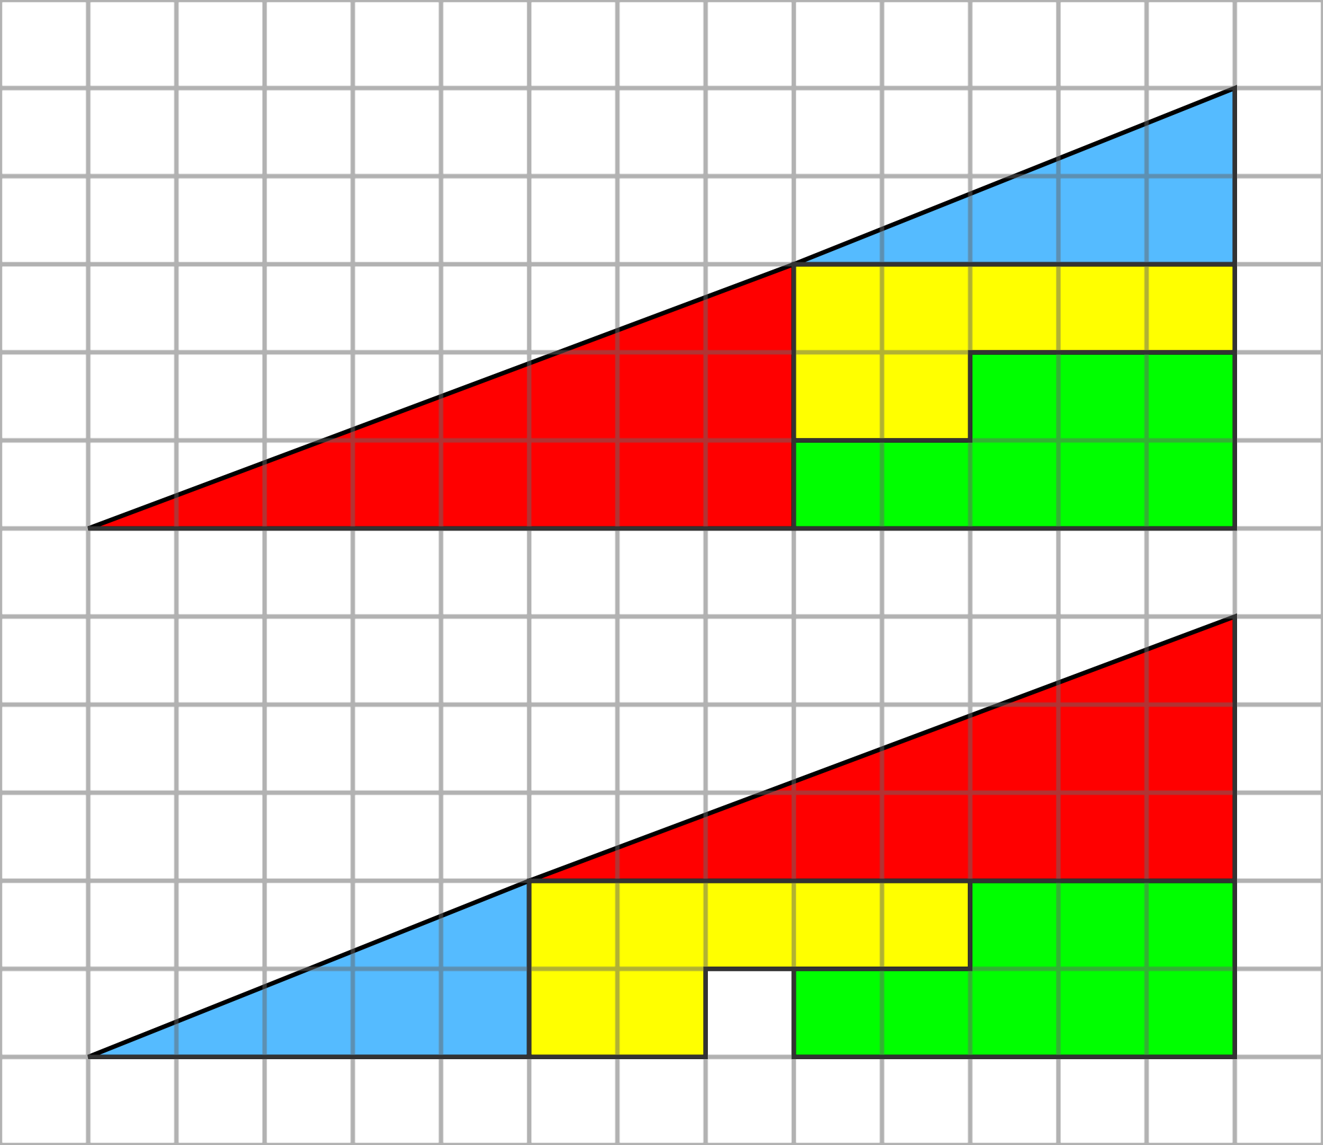
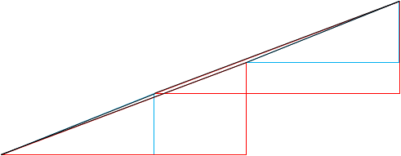
Можно заметить, что длины сторон фигур из данной задачи (2, 3, 5, 8, 13) являются последовательными числами Фибоначчи.
Площади закрашенных фигур, разумеется, равны между собой (32 клетки), однако, то, что визуально наблюдается как треугольники 13×5, на самом деле таковым не является, и имеет разные площади (S13×5 = 32,5 клетки). То есть ошибка, замаскированная в условии задачи, состоит в том, что начальная фигура поименована треугольником (на самом деле это — вогнутый 4-угольник). Это отчётливо заметно на рисунках 1 и 2 — «гипотенузы» верхней и нижней фигур проходят через разные точки: (8,3) вверху и (5,2) — внизу. Секрет в свойствах синего и красного треугольников. Это легко проверить вычислениями.

Slide 27
Свойство чисел Фибоначчи, на котором основан парадокс с площадью
1
1
2
3
5
8
13
21
2
3
= 2 5 - 1
.
2
5
= 3 8 + 1
.
2
8
= 5 13 - 1
.
2
13
= 8 21 + 1
.

Slide 28
Некоторые свойства чисел Фибоначчи
I свойство: Сумма n первых ряда Фибоначчи равна n+2 члену без единицы.
a₁ +a₂+…a_{n}=a_{n+2}–1
II свойство: Сумма чисел Фибоначчи с нечётными номерами равна следующему числу с четным номером
a₁+a₃+a₅+…+a_{2n-1}=a_{2n}

Slide 29
Некоторые свойства чисел Фибоначчи
III свойство Сумма чисел Фибоначчи с чётными номерами равна следующему четному числу без единицы:
a₂+ a₄+a₆+ …+ a_{2n}=a_{2n+1}-1
IV свойство: Сумма квадратов первых n чисел Фибоначчи равна произведению n-го и следующего за ним члена.
a₁²+ a₂²+a₃²+…+ a_{n}²= a_{n}•a_{n+1}

Slide 30
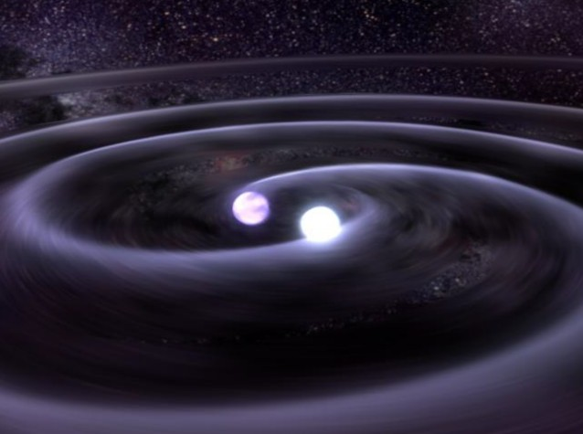
Спасибо за внимание

